Slide 1


IТ Образование
Для специалистов всех уровней!
WWW.ITEDUCATE.COM.UA

Slide 2

Подготовка макетов к верстке
Этапы создания макетов сайтов
Сбор информации
Даже для самой скромного задания нужно собрать базовую информацию о цели разработки и сроках выполнения.
Мозговой штурм
Оперативный метод решения проблемы на основе стимулирования творческой активности
Наброски
Лучший способ быстро изучить возможности дизайна - это делать эскизы, небольшие наброски макета, которые можно быстро нарисовать и быстро отвергнуть.
Эскизы(макеты, прототипы)
В веб-пространстве эквивалентом макета является бета-версия сайта, пока недоступная пользователям.

Slide 3

Подготовка макетов к верстке
Модульная система вёрстки
Модульная система вёрстки — система вёрстки, при которой основой становится модульная сетка с определенным шагом (модулем), одинаковым или разным по горизонтали и вертикали.
Задачи сетки:
Ускорение работы: не тратится лишнее время на поиск геометрического места элемента в макете.
Сбалансированность и пропорциональность: элементы в макете соизмеримы и пропорциональны между собой.
Ускорение и шаблонирование, единообразность элементов: применяя сетку, создается основа для решений на будущее.

Slide 4
Подготовка макетов к верстке
8 ошибок новичков
Все, что мигает без перерыва. Сведите моргание анимированных картинок к минимуму.
Деформированные фото. Пропорции фотографии должны соответствовать макету.
Открытые фото. Используйте волосяные линии для обводки фотографий с нечеткими границами.
Объекты во всех четырех углах. Нагромождать - плохо. Группировать - хорошо.
Перегруженный фон.
Издевательства над шрифтом. Дважды подумайте, прежде чем делать выворотку, набирать капсом или использовать подчеркивание и обводку.
Неудачные буллиты. Используйте подходящие символы и задавайте правильные отступы, выравнивая списки.
Коридоры. Обходитесь без коридоров в колонках, образующихся при выравнивании текста по ширине.

Slide 5
Метатеги
Понятие метатега
Метатеги — это теги языка HTML, содержащие различную служебную информацию. Метатеги размещаются в заголовке страницы (между тегами <head>и </head>).
Условно метатеги делятся на 3 группы:
содержащие управляющие команды для браузера;
содержащие управляющие команды для поисковых систем;
содержащие информацию о странице и ее авторе.
<meta http-equiv="Content-Language" content="ru" />
<meta name="site-created" content="01.27.2012" />
<meta name="description" content="HTML примеры" />

Slide 6
Метатеги
Управляющие команды для браузера.
На сегодняшний день наиболее важными считаются метатеги для управления браузером, которые задаются с помощью атрибута http-equiv.
Атрибут может принимать следующие параметры:
Content-type — указывает браузеру, кодировку страницы.
Content-Language — сообщает браузеру на каком языке написана страница.
Pragma — запрещает браузеру кэшировать страницу.
Refresh — через N секунд после загрузки текущей страницы, в нее будет загружена другая URL страница.

Slide 7
Метатеги
Информация о странице и ее авторе
Generator — сообщает, с помощью какой программы был сгенерирован код страницы.
site-created — указывает дату создания страницы.
expires — этот метатег указывает, когда страница будет удалена.
Author — содержит имя автора страницы.
Copyright — указывает владельца авторских прав.
Reply-to — указывает способ связи с автором страницы.
Owner — указывает собственника страницы.
Address — содержит адрес автора страницы.

Slide 8
Метатеги
Команды для поисковых систем
Когда-то эти метатеги были очень важны. Правильно используя их, можно было достаточно легко вывести свой сайт на хорошие позиции в поисковиках.
description — содержит в себе основное описание страницы, является наиболее важным из метатегов.
keywords — содержит ключевые слова, по которым будет индексироваться страница.
robots — этот метатег управляет индексированием страниц.
index/noindex—индексировать / не индексировать страницу;
follow/ nofollow—идти / не идти по ссылкам с этой страницы;
all—эквивалентно index, follow
none—эквивалентно noindex, nofollow
revisit, revisit-after — дает команду поисковой системе индексировать сайт с нужной периодичностью.

Slide 9
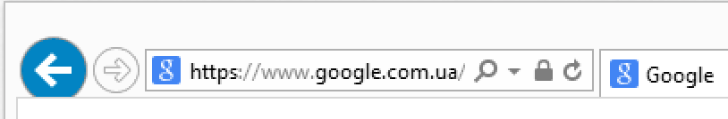
Site production
Доменное имя
У каждого web-ресурса есть свой IP Адрес — уникальный номер, который присваивается для его идентификации в сети. Это число трудно запоминать, поэтому используются доменные имена.
Доменное Имя — уникальный идентификатор, который присваивается определенному IP-адресу (двух одинаковых быть не может).

Slide 10
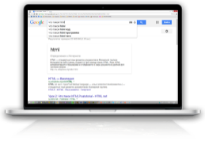


Site production
Domain Name System
Доменные Имена обслуживается и централизованно администрируются набором серверов доменных имен DNS (Domain Name System).
Вся информация о Доменных Именах хранится в центральной базе данных DNS.
В базе данных хранится информация о дате регистрации, о физическом или юридическом владельце Доменного Имени, а также путь к так называемому серверу имен — NAMESERVER (NS), где содержится информация, на которую указывает Доменное Имя.
DNS-server
site1.com
- - -
site1.com site2.com
site3.com
site4.com
- - -
- - -
213.180.243.11
232.130.122.31
232.168.122.31
244.130.122.31
- - -
site2.com
Пользователь
213.180.243.11
232.130.122.31

Slide 11
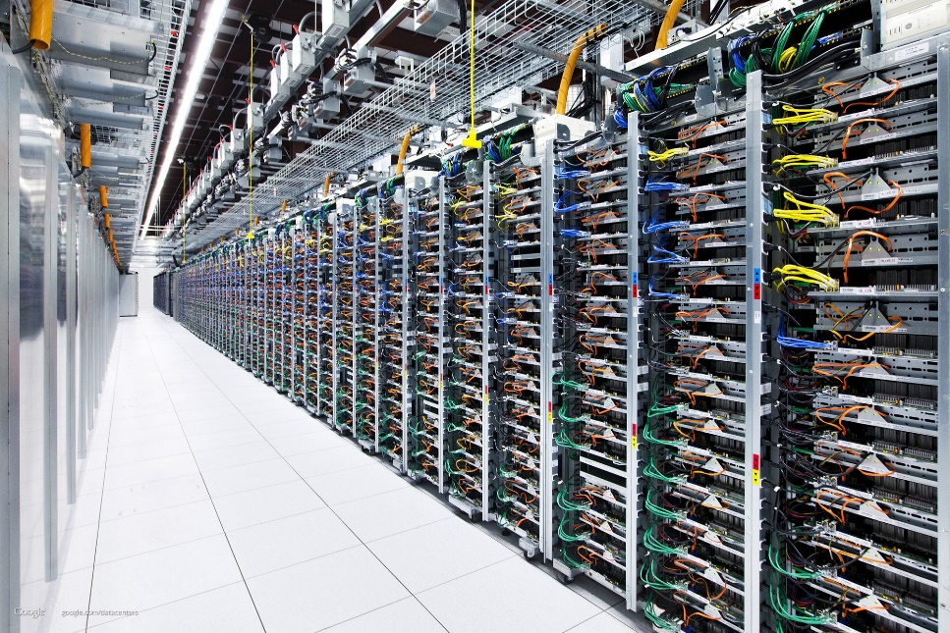
Site production
Хостинг
Хостинг — услуга по предоставлению дискового пространства для физического размещения файлов сайта на сервере, постоянно находящегося в сети (обычно Интернет).
Хостинг и домен – это понятия, которые определяют место жительства сайта в Интернете. Хостинг обеспечивает необходимое пространство для хранения вашего сайта в интернете, а домен отвечает за его онлайн адрес.

Slide 12
Q&A

Slide 13

КОНТАКТНЫЕ ДАННЫЕ
ITEA
ЖК “Smart House”, ул. Машиностроительная, 41 (м.Берестейская) бул. Дарницкий, 8В
Киев
03133
+38 044 599 01 79
info@iteducate.com.ua
www.iteducate.com.ua
https://www.facebook.com/ITeducate

